Slide 1
ARBOVIROSES
PERFIL EPIDEMIOLÓGICO DO RIO GRANDE DO NORTE
2019 – SE 01 - 22

Slide 2
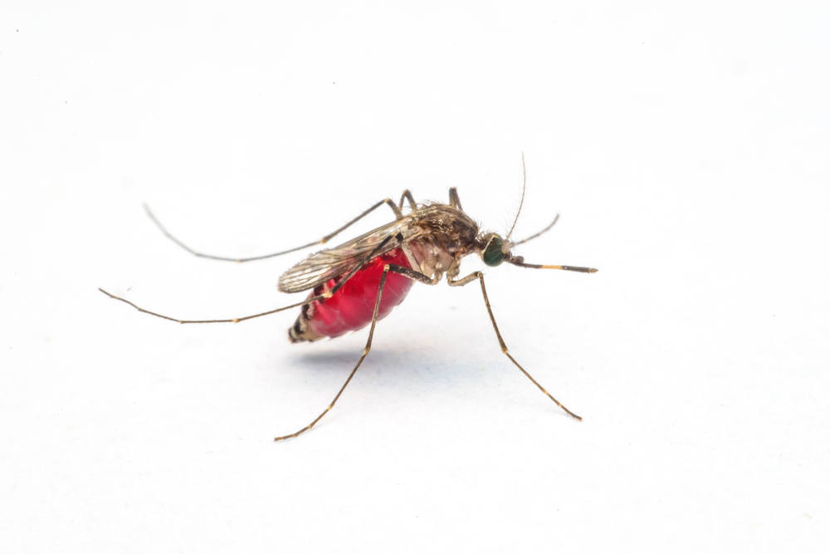
DENGUE

Slide 3
Notificações de dengue por semana epidemiológica - Rio Grande do Norte, 2018 - 2019.

Slide 5
ZIKA VÍRUS

Slide 6
Notificações de Zika, por Semana Epidemiológica do Rio Grande do Norte, 2018- 2019.

Slide 8
CHIKUNGUNYA

Slide 9
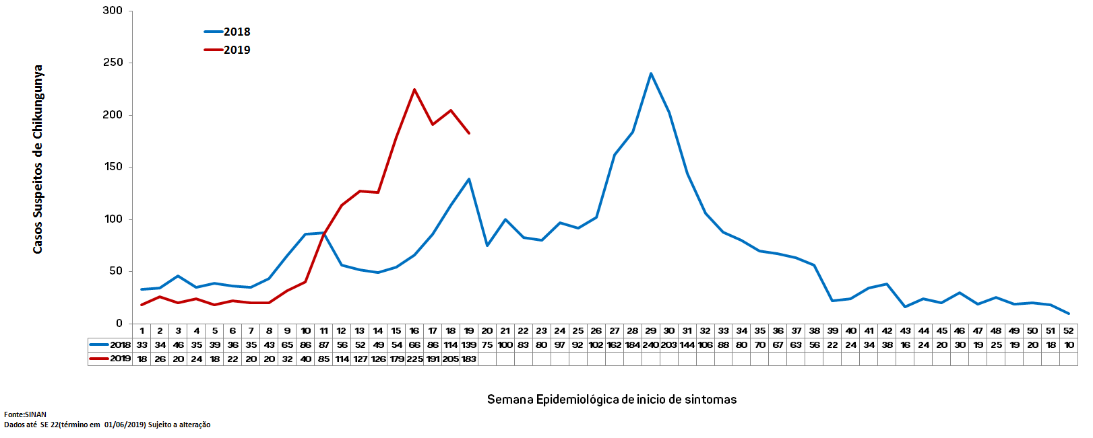
Notificações de chikungunya, por Semana Epidemiológica - Rio Grande do Norte, 2018- 2019.

Slide 11
ÍNDICE DE INFESTAÇÃO PREDIAL

Slide 12
Resultado do IIP – Indice de Infestação Predial (Março - Junho)- Rio Grande do Norte, 2019.
Fonte: GT Arboviroses

Slide 13
OPERAÇÕES DE UBV

Slide 14
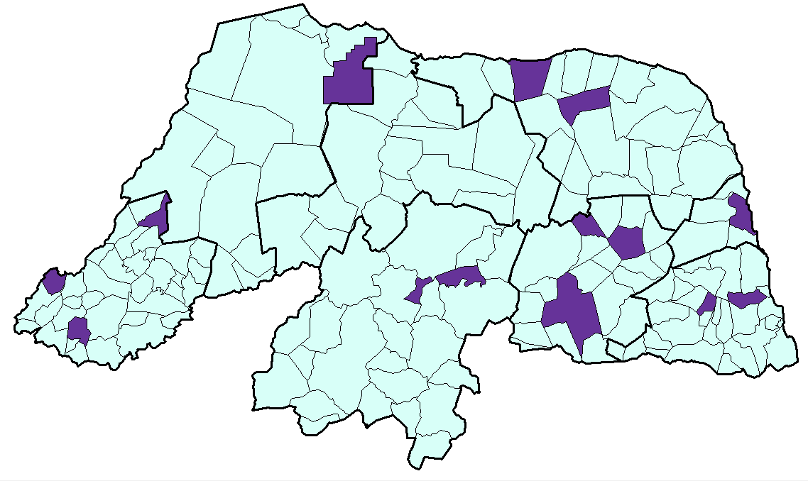
Municípios que receberam operações de UBV - Rio Grande do Norte, 2019.
Fonte: GT Arboviroses

Slide 15
NOTIFICAÇÕES
(DENGUE – ZIKA – CHIKUNGUNYA)

Slide 16
Notificação de casos
Sinan online
Dengue
Febre do Chikungunya
(casos suspeitos e confirmados)
Sinan Net
Doença Aguda pelo vírus da Zika (casos confirmados)

Slide 23
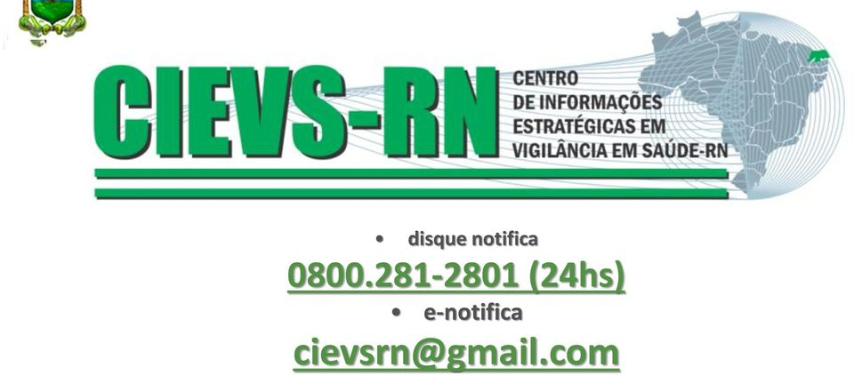
Contato:
(84) 3232-9825
E-mail:
endemiasrn@gmail.com
cvdengue@gmail.com
coordenacaoarbovirosesrn@gmail.com

